Slide 1
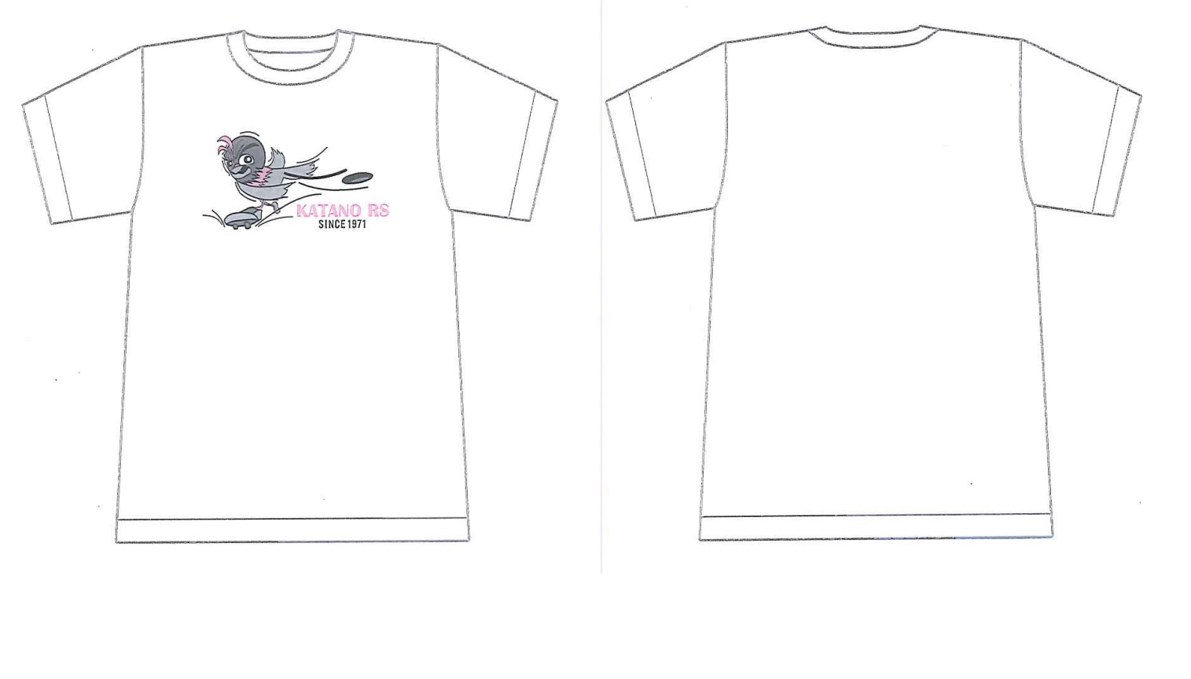

2021年11月25日
交野ﾗｸﾞﾋﾞｰｽｸｰﾙ事務局
交野ラグビースクール 創設50周年記念 Ｔシャツご案内
保護者の皆様
日ごろ、スクール活動におかれましては多大なるご支援を頂き御礼申し上げます。
交野ラグビースクールは５０周年を迎えます。
５０周年を記念して、スクールのＴシャツを作成します。
ぜひご購入下さいますようご案内申上げます。
※Ｔシャツイメージ
下記申込書に、サイズ別必要枚数、合計枚数、合計金額をご記入いただき、
担当コーチへ提出。又は、katano.rugby.school@gmail.comまで申込書を送付願います。
１枚：２,０００円（税込み）
申込〆切り 2021年12月12日（日）
Ｔシャツお渡し予定日：2022年2月
代金引換でお渡しさせていただく予定でおります。
※50周年記念イベント詳細はＨＰ等にて別途案内します。
きりとり
交野ラグビースクール 創設５０周年記念 Ｔシャツ申込書
申込日 | 年 月 日
お名前
ご住所
電話番号
メールアドレス
サイズ | １２０ | １３０ | １４０ | １５０ | Ｓ | Ｍ | Ｌ | ＸＬ | ＸＸＬ | 計
枚数
サイズの下に必要枚数（数字）をご記入ください。右端に合計枚数と、下部に合計金額をご記入願います。
枚×２,０００円（税込み）＝ 円

